Slide 1
KVÍZ – OPAKOVÁNÍ UČENÍ
3. Co je dyskalkulie?
4. Jmenuj alespoň čtyři specifické poruchy učení.
5. Napiště alespoň tři tipy, jak udržet pozornost na přednáškách.

Slide 2
PSYCHICKÉ STAVY EMOCE
Ing. Hedvika Boháčová

Slide 3
PSYCHICKÉ JEVY (psychika)
PROCESY
STAVY
VLASTNOSTI
vnímání, představivost, myšlení, paměť, učení, pozornost, fantazie
emoce - nálady, afekty, vášně
temperament, charakter, schopnosti, motivy, postoje, volní vlastnosti

Slide 4
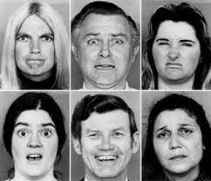

Slide 5
Co jsou emoce? I.
Emoce jsou velmi komplexní jevy, jejichž charakteristickým rysem je velká citlivost a proměnlivost.
Citlivost znamená, že i bez zjevných změn v objektivních okolnostech se emoce může proměňovat (na základě subjektivního hodnocení situace).
Proměnlivost znamená, že se emoce projevuje v mnoha formách (celá řada typů lásky, smutku, strachu …).
Stuchlíková, 2007, s. 11-12

Slide 6
Co jsou emoce? II.
Řídící alternativní modely založené na fyziologii a evoluční psychologii.
Jejich smyslem je naplňování základních potřeb (Maslowa teorie potřeb), např. vyhnutí se predátorům nebo obrana před nimi.
Panksepp, 1997, s. 58

Slide 7
Co jsou emoce? III.
Emoce jsou rozbouřené a dezorganizované.
Emoce se rodí v psychologické situaci.
Jsou charakteristické oslabením nebo absencí činnosti kůry mozkové.
Jsou provázeny fyziologickými změnami. Vyjadřují chuť nebo odpor k podněcující situaci.
P.Th. Young - behaviorista

Slide 8
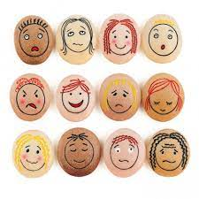
ANATOMIE EMOCÍ
https://www.youtube.com/watch?v=mzPkQh_CFkk

Slide 9
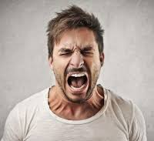
PROJEVY CHARAKTERISTIK EMOCÍ
Tělesná reakce.
Kognitivní zpracování.
Výrazová složka.

Slide 10
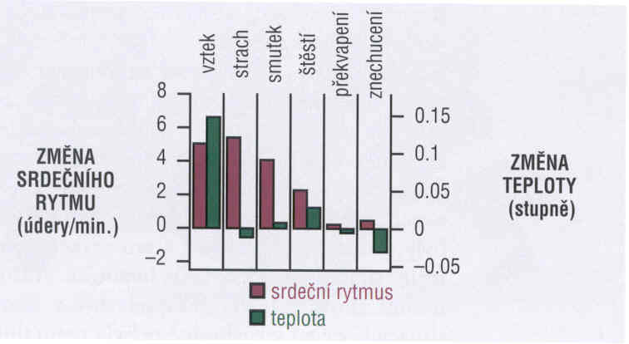
Tělesná reakce
Notes:
Z ppt prof. Stuchlíkové

Slide 11
Vliv emocí na kognitivní funkce
Pozornost – pozitivní emoce obvykle rozšiřují rozsah pozornosti a negativní naopak zužují a zpomalují přesun pozornosti (z jednoho podnětu na druhý).
Paměť – emoce pomáhají kódovat nové stopy, ale mohou snížit schopnost vybavit si existující informace.

Slide 12
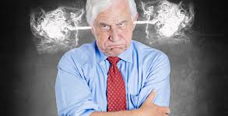
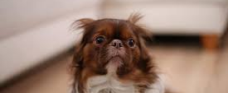
Výrazová složka emocí
Charles Darwin
Výraz emocí u člověka a zvířat, 1872
= zrod zkoumání výrazů emocí napříč kulturami a u zvířat
Emoce jsou vrozené vzorce mimického, gestikulačního, případně zvukového chování.

Slide 13
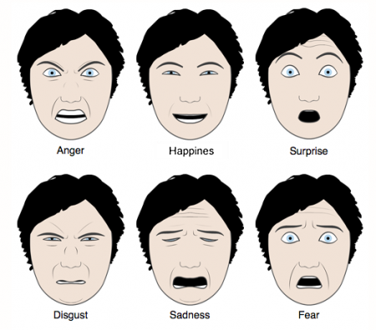

Slide 14
ZÁKLADNÍ EMOCE
S. Tomkins (60. léta 20. stol.) navázal na Darwina
6 vrozených primárních emocí, které provází typické výrazové projevy:
Strach.
Vztek.
Radost.
Smutek.
Údiv.
Odpor.
(rozpoznání emoce je nejednoznačné)

Slide 15
ZÁKLADNÍ EMOČNÍ STAVY
Emoce – můžeme dělit z hlediska intenzity (silné a slabé) a délky chování (krátkodobé a dlouhodobé) na:
AFEKTY
NÁLADY
VÁŠNĚ

Slide 16
AFEKT
Je intenzivní, krátce trvající emoce, průběh může být bouřlivý.
Podnětem afektu může být pocit ohrožení, ale i nečekané splnění touhy.
Rozkoš, vztek, zuřivost apod.

Slide 17
NÁLADA
Méně intenzivní, obvykle nemusí docházet k plnému uvědomění si podnětu.
Všeobecně jsou vyvolávány subjektivně vnímanou i hodnocenou situací.

Slide 18
VÁŠEŇ
Má velmi dlouhodobý průběh a výraznou intenzitu.
Ovlivňuje motivaci k činnosti člověka v situacích, kdy se může rozhodovat svobodně pro typ činnosti.
Vášnivý rybář, čtenář detektivek, sběratel apod.

Slide 19
VLASTNOSTI EMOCÍ
Senzitivita – rychlost vzniku emoce a její pohyb.
Citovost – bohatost emočního života.
Labilita – rychlost změn a střídání emocí v čase.
Intenzita – hloubka emoce, síla.
Sugestibilita – ovlivnitelnost, míra podléhání emoční nákaze.
Zranitelnost – míra odolnosti vůči podnětům vyvolávajícím záporné emoce.
Výrazovost – bohatost vnějších projevů emocí.
Ovladatelnost – míra ovladatelnosti emočních dějů.
Optimismus – tendence, jak budu emoce prožívat.

Slide 20
NĚKTERÉ PATOLOGICKÉ PROJEVY EMOCÍ
Patický afekt – neobyčejná síla afektu. Je možný zákal vědomí.
Patická afektivní dráždivost – sklon k nadměrně silným afektům.
Emoční inkontinence – reakce pláče nebo smíchu na neemotivní podněty.
Fobie – vtíravá emoce strachu, popsáno asi 200 druhů.

Slide 21
PORUCHY VYŠŠÍCH EMOCÍ
Vznikají ztrátou, úrazem, nerozvinutím (vrozená porucha), nebo také dochází k jejich snížení při alkoholismu, toxikomanii nebo demenci.
Porucha sociálních emocí – jedinec není schopen navázat vztah či citový kontakt. Emoční otupělost.
Porucha morálních emocí – bezcitnost, bezohlednost.
Anetická osobnost – nedostatek soucitu, pochopení a vřelosti.

Slide 22
PORUCHY NÁLAD
Depresivní nálada – smutek, někdy spojený se strachem.
Apatická nálada – lhostejnost, nulová iniciativa, pasivita.
Extatická nálada – zaměření na jednu aktivitu, která jedinci přináší libou náladu.
Manická nálada – neutuchající veselost, bujarost, rozjařenost. Bývá provázena zvýšenou bystrostí a postřehem.
Expanzivní nálada – lehčí stupeň je nazýván euforií. Vysoké sebevědomí, aktivita, energie.

Slide 23
Usmívej se a budeš šťastná/ý?
Změnou obličejového výrazu mohu měnit své emoční rozpoložení, ale …
Při upřímném vyjádření – symetrie obou dvou polovin obličeje.
Při předstírání, lhaní – mírná asymetrie.
Za falešným obličejovým výrazem „probleskuje“ skutečná emoce.

Slide 24
POZITIVNÍ EMOCE
MĚLI BYCHOM SE NAUČIT AKTIVNĚ KULTIVOVAT SVÉ POZITIVNÍ EMOCE
Pozitivní emoce nepřicházejí vždycky jen tak samy: radost, štěstí, naplnění, pocit smysluplnosti…
Cest k pozitivním emocím je hodně: tělesný pohyb, pomoc někomu, vděčnost, kontakt s přáteli, soupis tří dobrých věcí a mnoho dalších.
Můžeme být spokojení, i když máme hromadu problémů.
https://www.youtube.com/watch?v=yGYhuKQufR8
(Radkin Honzák, 8 tipů jak nezblbnout ze života.)

Slide 25
NEGATIVNÍ EMOCE
MĚLI BYCHOM SE NAUČIT FUNGOVAT I S NEGATIVNÍMI EMOCEMI
Negativní emoce nesou také cenné informace: smutek informuje o ztrátě (díky smutku můžeme docenit, jaká ztráta nás potkala), hněv o nespravedlnosti, strach o nebezpečí a podobně.
Můžete současně pociťovat strach i odhodlání, smutek i nadhled – na pozitivní emoce nemusíte čekat, až se zbavíte negativních.
(pozor – emoce jsou nakažlivé strach – blíží se tygr x strach z např. covid, válka, migrace…)

Slide 26
EMOCE VE SPOLEČNOSTI
V české společnosti dospělých lidí se zveřejňování emocí příliš „nenosí“.
Bojíme se ztrapnění, přílišného odkrytí sebe sama nebo toho, že budou druzí naše emoce popírat.
Emoce nelze neprožívat.
Používáme však celou řadu zastíracích manévrů, abychom je nemuseli otevřeně vyjadřovat.
Emoce bychom měli zveřejňovat.
Emoce je užitečné zveřejňovat i tehdy, když si je „přinášíme“ do komunikace s někým ze situace, která se ho netýkala.
Může se stát, že v nás emoce vzniknou díky tomu, co druhý člověk řekne, udělá. I v takovém případě je užitečné je pojmenovat.
(M. Dubec, PedF ZU)

Slide 27
KVÍZ – OPAKOVÁNÍ UČENÍ
1. Nálady jsou?
Psychické stavy.
Psychické procesy.
Psychické vlastnosti.
2. Mezi emoční stavy patří?
Afekty, nálady, vášně.
Abdukce, stavy, vášně.
Abreakce, stavy, vášně.

Slide 28
KVÍZ – OPAKOVÁNÍ UČENÍ
3. Čím je charakteristická citlivost emoce?
Bohatostí emočního života.
Rychlostí změn a střídání emocí v čase.
Hloubkou emocí a její sílou.
4. Co je to emoční inkontinence?
Reakce pláče nebo smíchu na neemotivní podněty.
Sklon k nadměrně silným afektům.
Vtíravá emoce strachu.

Slide 29
EMOČNÍ INTELIGENCE EQ
Ing. Hedvika Boháčová

Slide 30
EQ VYMEZENÍ
Navazuje na interpersonální a intrapersonální inteligenci H. Gardnera
Pojem až v roce 1990 (P. Salovey, J. Mayer)
Inteligence nezávislá na IQ - neexistence souvislosti (člověk může být chytrý, ale přesto se neumí chovat)
Podobné pojmy: sociální inteligence
Existence EI – předmět vědeckých sporů
Nejasné vymezení, velká spojitost s osobnostními rysy (především extraverze, neuroticismus)

Slide 31
EMOČNÍ INTELIGENCE - Daniel Goleman.
Emoční inteligence je schopnost zvládat své emoce a vcítit se do emocí ostatních lidí.
Emoční inteligence zahrnuje pět základních složek:
znalost vlastních emocí, jejich ovládání, schopnost sebemotivace, schopnost empatie (vcítění se do emocí jiných lidí) a schopnost přizpůsobit své jednání na základě emocí jiných lidí.
https://www.youtube.com/watch?v=okhHeNBuojI
Test: https://apas.cz/emocni-inteligence/test-zdarma/

Slide 32
5 KROKŮ KE ZVLÁDÁNÍ EMOCÍ
Zastavte se: uvědomit si, co se teď děje v nás a také okolo nás. Zaregistrovat emoci hned v jejím počátku.
Pojmenujte: říct si, co prožívám. Tím se oslabí celková emoční nálož.
Techniky: relaxace a meditace, psychohygiena.
Vyhodnoťte a poučte se: ptát se sám sebe. Jak často se mi tato situace opakuje? Kdy se mi stala naposledy?
Psychohygiena: slouží hlavně jako prevence, pravidelné provádění vede k zvýšení vlastního sebeuvědomění.
https://www.youtube.com/watch?v=oco8dwJ_jVo

Slide 33
SHRNUTÍ
Emoce informují a radí.
Všechny jsou v pořádku.
Negativní emoce nejsou vždy opakem pozitivních. Když se zbavíme smutku, nebudeme automaticky veselí.
Můžeme ale být spokojení i uprostřed potíží.
Jde se to naučit.

Slide 34
ZDROJE:
M. Nakonečný. Emoce. Triton. 2012. ISBN -13: 978-80-7387-614-2
J. Keller, P. Novotný: Úvod do filozofie, sociologie a psychologie. Dialog. 2008. ISBN 978-80-86761-81-7
M. Nakonečný. Motivace lidského chování. Academia 2004. ISBN 80-200-0592-7
M. Farková. Vybrané kapitoly z psychologie. UJAK 2008. ISBN 978-80-86723-64-8
W. Ury. Jak překonat nesouhlas.Management Press 2004, ISBN 80-7178-308-0
Z. Vybíral. Lži, polopravdy a pravda v liské komunikaci. Praha. Portál 2003. ISBN 80-71787-812-0
7. J. Čáp, P. Mareš. Psychologie pro učitele. Praha. Portál 2001. ISBN 80-7048-045-98
8. D. Golemann,. Emoční inteligence. Columbus. 1997. ISBN 80-85928-48
9.. D. Janošková, M. Ondráčková. Občanská výchova 8, učebnice pro ZŠ a VG. Plzeň : Fraus, 2005. 80-7238-393-0.
2. sport/ostepar-jan-zelezny-ukoncil-sportovni-karieru/. www.neaktuality.cz. [Online] 19. 9 2009. [Citace: 10. 9 2013.] http://www.neaktuality.cz/sport/ostepar-jan-zelezny-ukoncil-sportovni-karieru/.
3. 0902/9-emoce-a-temperament. mechatronik.blog.cz. [Online] 2 2009. [Citace: 10. 9 2013.] http://mechatronik.blog.cz/0902/9-emoce-a-temperament.
4. Soubor:Four_temperaments_-_2.svg. cs.wikipedia.org. [Online] 7. 11 2008. [Citace: 10. 9 2013.] http://cs.wikipedia.org/wiki/Soubor:Four_temperaments_-_2.svg.
5. introvert-extrovert/. www.mywealthdynamics.com. [Online] 9. 9 2012. [Citace: 10. 9 2013.] http://www.mywealthdynamics.com/introvert-extrovert/.
6. ?inc=oss/course_view.php&course_name=Efektivn%C3%AD%20motivace. www.abcd-janska.cz. [Online] 5. 12 2010. [Citace: 11. 9 2013.] http://www.abcd-janska.cz/?inc=oss/course_view.php&course_name=Efektivn%C3%AD%20motivace.
7. photo/14303/portfolio/6249/. 1x.com. [Online] 11. 10 2012. [Citace: 10. 9 2013.] http://1x.com/photo/14303/portfolio/6249/.
8. cs/catalog/reflexni-materialy-3m/deti/polozka-rd013. www.g3.cz. [Online] 2013. [Citace: 11. 9 2013.] http://www.g3.cz/cs/catalog/reflexni-materialy-3m/deti/polozka-rd013.
9. http://data.babyonline.quonia.cz/kresby/odbornik/velke/potreby-pro-dite.jpg. http://data.babyonline.quonia.cz/kresby/odbornik/velke/potreby-pro-dite.jpg. [Online] 25. 5 2011. [Citace: 11. 9 2013.] http://data.babyonline.quonia.cz/kresby/odbornik/velke/potreby-pro-dite.jpg.
10. 2013/8/27/8-dovednosti-dulezitych-pro-zivot-podnikani/. www.investicniweb.cz. [Online] 23. 8 2013. [Citace: 11. 9 2013.] http://www.investicniweb.cz/2013/8/27/8-dovednosti-dulezitych-pro-zivot-podnikani/.
11. 2012/11/v-miste-prodeje-je-potreba-vice-pozitivnich-emoci/#.Uq2EfTjhYu4. www.mediaguru.cz. [Online] 23. 12 2012. [Citace: 12. 9 2013.] http://www.mediaguru.cz/2012/11/v-miste-prodeje-je-potreba-vice-pozitivnich-emoci/#.Uq2EfTjhYu4.

Slide 35
12. akutnipotreba?at=gallery&ii=38003. bandzone.cz. [Online] 13. 9 2007. [Citace: 12. 9 2013.] http://bandzone.cz/akutnipotreba?at=gallery&ii=38003.
13. http://www.halek.infprezentace/management-cviceni3/mngcv3-print.php?projection&l=06. http://www.halek.info6. [Online] 11. 9 2013. [Citace: 11. 9 2013.] http://www.halek.info/www/prezentace/management-cviceni3/mngcv3-print.php?projection&l=06.
14. zajimavosti.209/clovek-a-jeho-schopnosti.20930.html. www.novesluzby.cz. [Online] 2012. [Citace: 11. 9 2013.] http://www.novesluzby.cz/zajimavosti.209/clovek-a-jeho-schopnosti.20930.html.
15. MaelCZ/genov-inenrstv-josef-faskal-novk. www.slideshare.net. [Online] 29. 7 2012. [Citace: 12. 9 2013.] http://www.slideshare.net/MaelCZ/genov-inenrstv-josef-faskal-novk.
16. scripts/detail.php?id=380752. mladazena.maminka.cz. [Online] 26. 9 2008. [Citace: 12. 9 2013.] http://mladazena.maminka.cz/scripts/detail.php?id=380752.
17. 2012/03/27/does-talent-exist/. robonwriting.com. [Online] 27. 3 2012. [Citace: 11. 9 2013.] http://robonwriting.com/2012/03/27/does-talent-exist/.
18. jewfun/humor/kam-sa-podela-zidovska-genialita. www.delet.sk. [Online] 11. 1 2013. [Citace: 12. 9 2013.] http://www.delet.sk/jewfun/humor/kam-sa-podela-zidovska-genialita.
19. david-duke-psychologem. sula.eblog.cz. [Online] 3. 5 2009. [Citace: 13. 9 2013.] http://sula.eblog.cz/david-duke-psychologem.
20. 2012/08/5-rad-jak-dovest-myslenky-az-po-uspesnou-realizaci-projektu/. www.mitvsehotovo.cz. [Online] 2. 9 2012. [Citace: 12. 9 2013.] http://www.mitvsehotovo.cz/2012/08/5-rad-jak-dovest-myslenky-az-po-uspesnou-realizaci-projektu/.
21. poradna/osobni-rozvoj/predstavujeme-soft-skills-kreativita-a-empatie.html. www.superkariera.cz. [Online] 2. 10 2008. [Citace: 11. 9 2013.] http://www.superkariera.cz/poradna/osobni-rozvoj/predstavujeme-soft-skills-kreativita-a-empatie.html.
22. D. Janošková, M. Ondráčková. Občanská výchova 8, učebnice pro ZŠ a VG. Plzeň : Fraus, 2005. 80-7238-393-0.
23. D.Janošková, M. Ondráčková. Občanská cýchova 8, Příručka učitele pro ZŠ a VG. Plzeň : Fraus, 2005. 80-7238-394-9.

